Slide 1
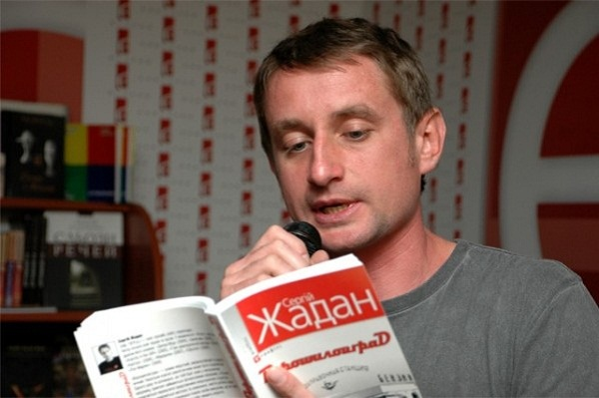
Сергій Жадан
Український письменник, поет, перекладач Сергій Жадан видав низку цікавих та сильних творів. Його літературні праці перекладаються багатьма мовами, деякі з них вже отримали національні та міжнародні нагороди. Темою для своїх творів Сергій Жадан обирає пострадянську дійсність в Україні, змальовуючи реальне життя своїх співгромадян. Тому стиль його письма — це жива розмовна, інколи нецензурна, лексика. Його творчість надзвичайно цікава також тим, що являється уособленням його активної соціальної позиції: Жадан є учасником політичних акцій протесту та протестів проти цензури слова в Україні.
«Мені здається, що в нашій країні ще хтось потребує літератури. Щоправда, в багатьох випадках це не так позиція, як поза – мовляв, я люблю літературу, але те, що пишеться українською, читати не буду з принципу. Часто читач сам не знає, що йому потрібно. Письменник, до речі, теж.»

Slide 2
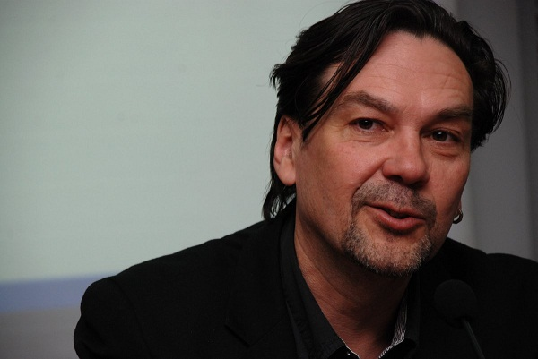
Юрій Андрухович — один із найвідоміших сучасних письменників в Україні. Його творчість має неабиякий вплив на стан сучасного українського літературного процессу. За кордоном художні та поетичні праці Андруховича перекладалися одинадцятьма мовами, в тому числі штучною мовою есперанто. Окрім літературної діяльності, Юрій Андрухович також проявляє себе у видавничій справі: на початку 90-х років він разом із письменником Юрієм Іздриком почав видавати перший в Україні постмодерністський журнал «Четве
«На мій погляд, немає інших завдань літератури, крім як людського порозуміння. Мені здається, що якщо ми до нього прагнемо, то, мабуть, це та максима, і вона, напевно, слушна.»

Slide 3
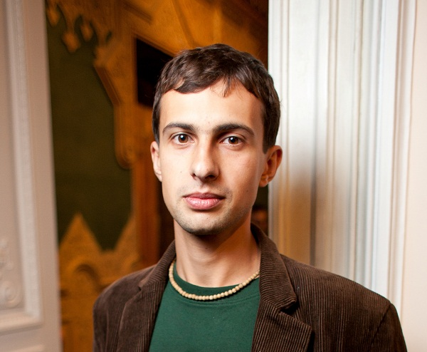
Любко Дереш
Свою першу книгу Любко Дереш видав у 17 років. На сьогодні він один з найвідоміших українскьих письменників нового покоління. Його твори перекладалися кількома мовами, а саме можна знайти німецьке, польське, італійське та сербське видання. Головними героями творів Дереша стають підлітки та їхні цікаві, непередбачувані, часом незвичні історії життя. Він намагається завжди правдиво передати сучасність, тому пише живою розмовною мовою, від чого у творах з'являється сучасний сленг та лайливі слова.
«Рух далі є більш важливим, ніж зовнішня оцінка. Якщо негативних зовнішніх оцінок багато, то може виникати сильне відчуття осуду. Все це, так чи інакше, ліки від неправильного розуміння свого положення у світі.»

Slide 4
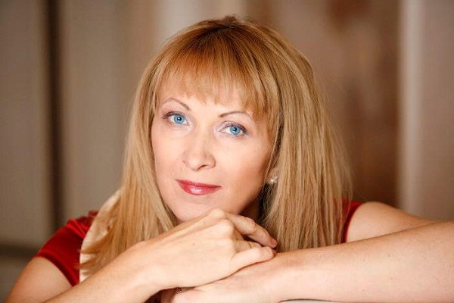
Ірен Роздобудько
Письменниця, поетеса та сценарист Ірен Роздобудько сміливо експериментує зі стилями, жанрами, темами, сюжетами й героями. Її творчість в основному складають романи та оповідання. У 2000 році вийшла її перша книжка «Пастка для жар-птиці». На сьогоднішній день її творчий доробок нараховує вісімнадцять книжок і п'ять фільмів, сценаристом котрих вона виступає.
«Твір приходить від початку до кінця. Спочатку виникає маленька дрібниця. Достатньо побачити відірваний ґудзик на підлозі маршрутки. Перетворюєшся на нього і дивишся на цей людський ліс, який не звертає на тебе увагу.»

Slide 5
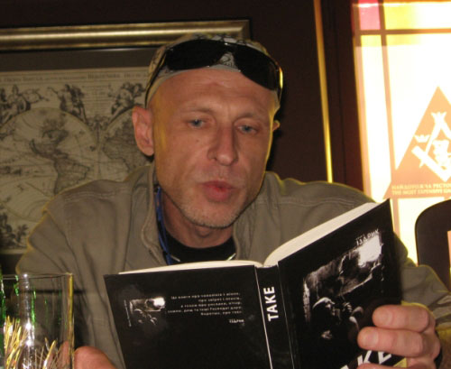
Юрко Іздрик
Письменник добре знаний як і представник «станіславського феномену»
Станіславський феномен- своєрідного мистецького угрупування літераторів Івано-Франківської обл., — творці якого найповніше втілили український варіант постмодернізму у своїй творчості. За нетривіальним визначенням самого Іздрика, для «франківського феномена» притаманне прагнення ввібрати в себе всю культуру останніх ста років, двері до якої, ще недавно зачинені (хоч і не щільно), раптом широко відчинилися.
«Мама нагадує, що мені вже скоро 50, а я ще не написав книжку без матюків…»

Slide 6
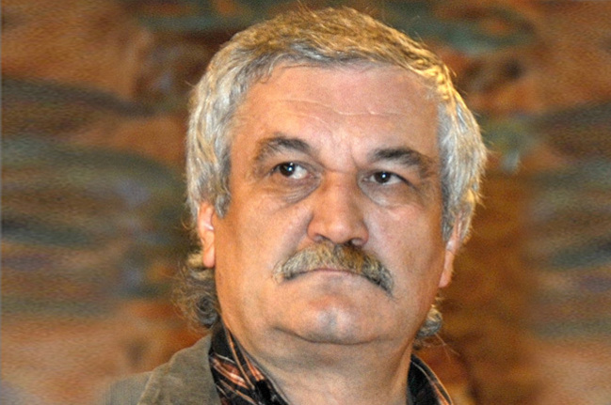
Василь Шкляр
Особливий резонанс викликав роман Шкляра «Чорний ворон». Він вийшов наприкінці 2009 року у видавництві «Ярославів Вал» (Київ) і майже одночасно (під назвою «Залишенець») — у видавництві «Клуб сімейного дозвілля» (Харків). Книжковому виданню передувала газетна публікація фрагменту «Суд».^{[8]} У липні 2011 року вийшла аудіоверсія «Залишенця» у видавництві Мистецької агенції «Наш Формат». Озвучив книгу Петро Бойко, заслужений артист України, протоієрей Української православної церкви КП.
«Не можна людям знати всього. Мусить бути велика тайна життя і смерті. Інакше все втратить смисл.»

Slide 7
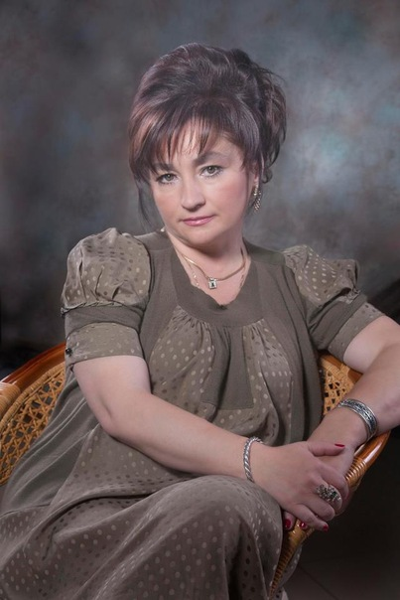
Минуле - то такий кат, що мовчки й без знаряддя тортур замордовує людину зсередини. Можеш ночувати в церкві, колінкуватися, каятися, денно й нощно бити поклони, а воно не відпускає, як задавнена грудна жаба. Душить тебе, душить...

Slide 8
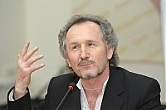
Володимир Шовкошитний
Народився 16 липня 1956, с. Світанок Переяслав-Хмельницького району Київської області) — український поет, прозаїк, публіцист, громадський , політичний та державний діяч, доктор філософії в галузі політології, народний депутат України І скликання, ліквідатор наслідків аварії на ЧАЕС, президент Міжнародної організації «Союз Чорнобиль» (1990–2003),. один із засновників Української екологічної асоціації «Зелений світ» , перший заступник Голови Національної спілки письменників України (НСПУ).
”Смиренний дух-слуга рабів, Незламний дух-слуга народу: Лиш він дає йому свободу- Найбільший із земних скарбів!”

